Slide 1
PulseForge Technologies
Учебный веб-сайт IT-компании
Python · Flask · SQLite · HTML · CSS
Автор: __________Абдуллин И.Р__________
Группа: __________ИСИП 25-11-1__________
DIGITAL SOLUTIONS / PROJECT PRESENTATION
01

Slide 2
Цель проекта
Создать сайт IT-компании в современном тёмном стиле
Показать услуги и информацию о компании
Реализовать форму обратной связи
Сохранять сообщения в базе данных SQLite
02

Slide 3
Использованные технологии
Python — серверная логика
Flask — маршруты и обработка запросов
HTML и CSS — структура и дизайн страниц
SQLite — хранение услуг и обращений
03

Slide 4
Структура сайта
Главная — краткая презентация компании и услуги
О компании — миссия, подход и технологии
Контакты — форма обратной связи
/admin — учебная страница просмотра сообщений
04

Slide 5
База данных
services — название, описание и цена услуги
messages — имя, email, текст и дата обращения
organization.db создаётся автоматически
Данные формы сохраняются параметризованным SQL-запросом
05

Slide 6
Демонстрация
Запустить: python app.py
Открыть: http://127.0.0.1:5000
Отправить тестовое сообщение в разделе «Контакты»
Проверить запись на странице /admin
06

Slide 7
Безопасность и ограничения
Страница /admin не защищена паролем
Сайт предназначен для локальной демонстрации
Для публикации нужны авторизация и настройки безопасности
Не использовать реальные персональные данные
07

Slide 8
Итоги
Создан многостраничный сайт IT-компании
Реализовано взаимодействие Flask и SQLite
Работает сохранение обращений из формы
Проект можно расширить авторизацией и управлением услугами
Спасибо за внимание!
08

Slide 9
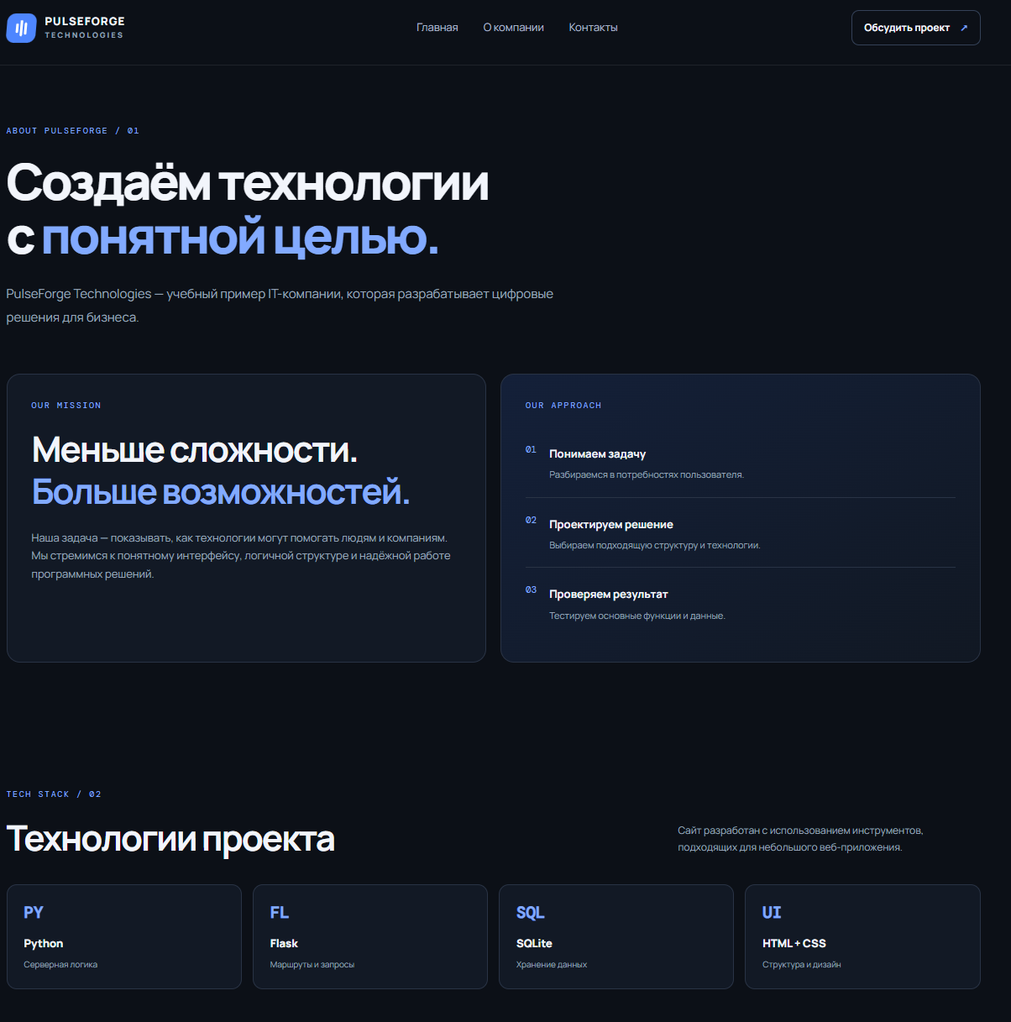
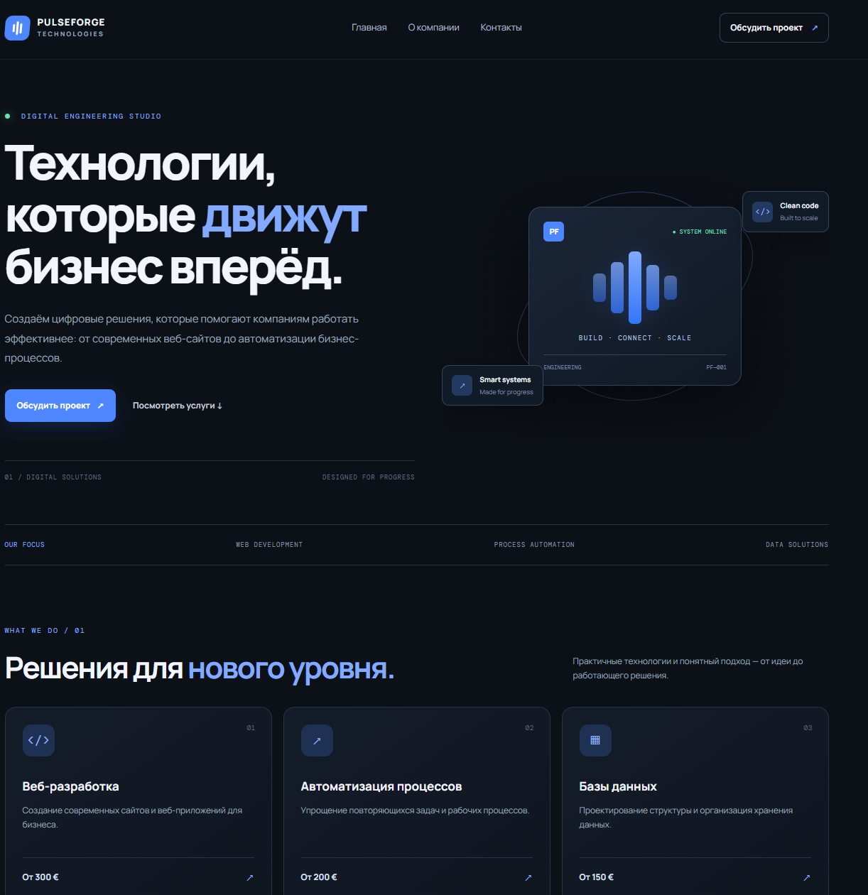

Slide 10
